Slide 1
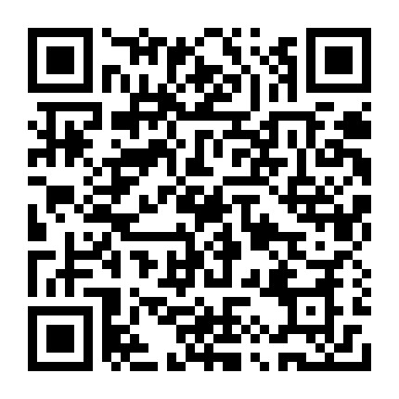
Software Engineering
代码中的软件工程
孟宁
关注孟宁

Slide 2
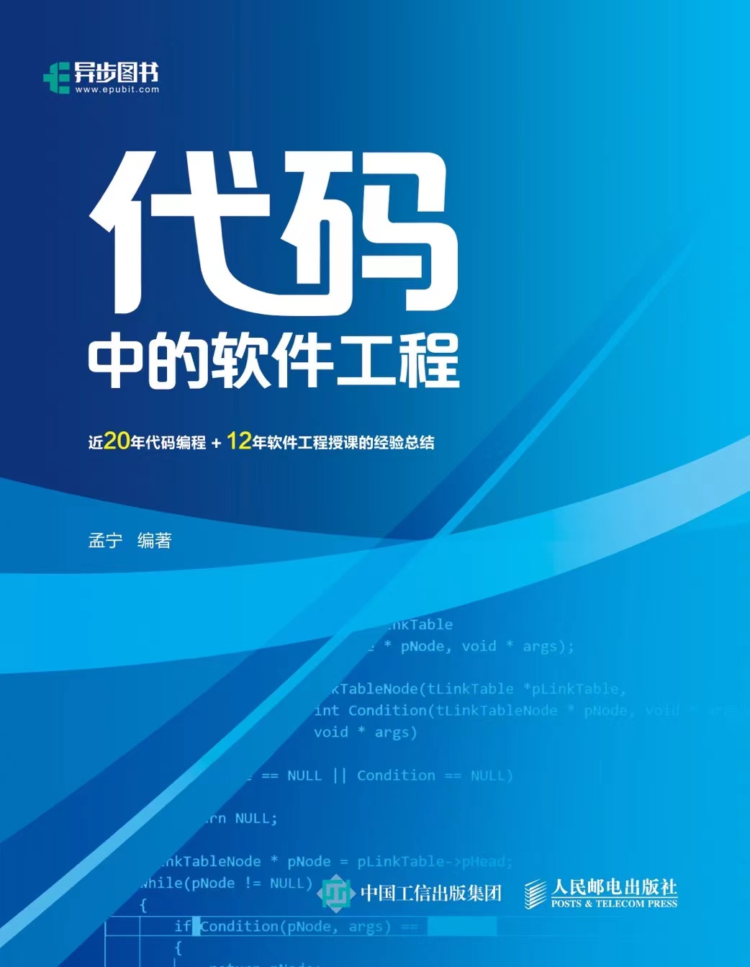

Slide 3
How SE is usually taught
需求分析：学生们都不懂企业的需求是什么，上课睡觉。
设计阶段：学生们画了许多 UML 图，用设计工具画了各种形状的图形，仅此而已。
实现阶段：学生们开始热烈讨论，UML 图早已经扔到一边。
稳定阶段：学生们中十分之一的人开始写代码，其他人不知道在干什么．代码大部分情况下都不能工作，所有设计过的种种黑箱和白箱测试都无从开始。
发布阶段： 这个阶段只有一天时间，就是最后检查的那一天，同时还有人在调试程序．
维护阶段：课程结束了，同学们对自己的产品没有任何维护，放假了!
最后大部分同学们都说自己根本没学到什么本事，然后下个学期，新的一批学生进来重复这一过程…

Slide 4
How SE should be taught
需求分析：分析现有软件, 用你们写的软件的用户量来证明你了解用户的需求
设计阶段：用快速发布来证明设计是有效的, 能适应变化的。
实现阶段：用各种软件工程的衡量手段来证明大家实现的能力。
稳定阶段：证明测试能否覆盖代码的大部分。
发布阶段： 如期发布, 用户量, 用户评价。
维护阶段：网上的观众或下一个年级的同学能很愿意接手你们的软件。
最后大部分同学们能说: 自己做了一个有人用，有生命的软件。 然后下个学期，新的一批学生进来提高这一过程…

Slide 5
现实 vs. 理想
需求分析：学生们都不懂需求是什么，上课睡觉。
设计阶段：学生们画了许多 UML 图，用设计工具画了各种形状的图形，仅此而已。
实现阶段：学生们开始热烈讨论，UML 图早已经扔到一边。
稳定阶段：学生们中十分之一的人开始写代码，其他人不知道在干什么．
发布阶段： 这个阶段只有一天时间，就是最后检查的那一天，同时还有人在调试程序．
维护阶段：课程结束了，同学们对自己的产品没有任何维护，放假了!
需求分析：分析现有软件, 归纳初步需求；基础差的同学学习技术
设计阶段：用快速发布来证明设计是有效的, 能适应变化的。
实现阶段：用各种软件工程的衡量手段来证明大家实现的能力。
稳定阶段：证明测试能否覆盖代码的大部分。
发布阶段： 如期发布, 用户量, 用户评价。
维护阶段：网上的观众或下一个年级的同学能很愿意接手你们的软件。

Slide 6
I want to teach SE this way
现实与理想之间需要一些适当的台阶
Step by Step，Learning by doing
由近及远、由浅入深、多学多练，有针对性的训练程序员的基本功
单项技能训练（课程实验作业） + 工程实践项目（学院统一组织）

Slide 7
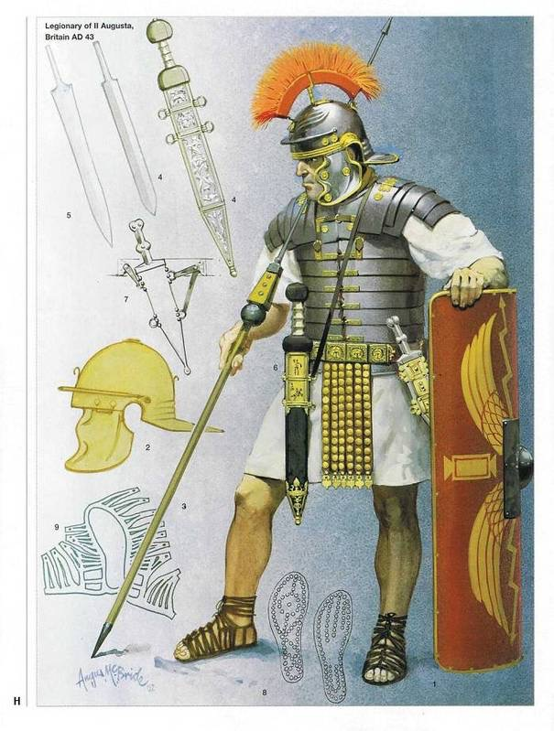
About ancient Roman solider , which of the following is correct?
No training, they were thrown into real battles right away
They only learn theory, don’t touch weapon
They use fake weapon, half the weight of real weapon
weapon has same weight
weapon has twice the weight

Slide 8
I want to teach SE this way
工欲善其事必先利其器——Typing - VSCode - Git - Vim - RegEx
代码中的软件工程——一个工程化C语言项目范例
需求分析与设计——从分析到设计的基本方法
软件系统设计——代码的结构、特性和描述方法
工程过程与项目管理——软件危机的前生后世
课程实验作业+工程实践项目

Slide 9
为啥那么多动手的练习？
因为以前动手太少
没有量的积累，不会有进一步讨论和探索的基础，也没有掌握理论的条件。
陶艺课的故事，把学陶艺课的学生分成两组，一组以量评分（只看数量），一组以质评分（只看质量）。一个学期后，真正好的陶艺作品出现在哪里？

Slide 10

陶艺课
一个学期后，真正好的陶艺作品反而是出现在那以量评分的组里。
要敢于开始
所以，请停止抱怨自己实力的不济和各种客观条件的不好，停止对开始的恐惧。只要迈出了第一步，埋着头认真做，不停的尝试，重复，失败再尝试，只要不放弃，就一定能成功的。
阅读：
http://www.cnblogs.com/codingcrazy/archive/2011/02/28/1967503.html

Slide 11
为啥要做难的项目？
“老师， 为什么这些软件工程技术在我的项目中没有什么用？”
因为你的项目水太浅！

Slide 12
I want to teach SE this way
Step by Step，Learning by doing
在工作中学习 – 做中学，在项目中有针对性的训练程序员的基本功
“教育是令人羡慕的东西，但是要记住: 凡是值得知道的，没有一个是能够教会的。 ——奥斯卡•王尔德（Oscar Wilder）
Learn from mistakes——Just do it!
Collaboration with peer
1:1
1:many

Slide 13
大学教育 vs. IT行业培训
大学：
Preparing students for jobs that do not exist, using technologies that have not been invented, in order to solve problems we do not even know are problems. (Karl Fish)
课堂练习：请翻译上面这句话
目的：打下基础，培养自我学习、探索的技能，为将来的未知挑战做准备。
IT 行业培训
用已有的技术解决现有的问题，获得实用技能
目的：人才马上能用
大学当然可以讲目前流行的技术，解决目前的问题
目的是要知其然，并知其所以然，在其中锻炼自我学习， 探索的能力。
要不断提问， 不断深入探索
讨论：很多学校的计算机课程有很多 “打代码” 的练习
学生上机就是把代码输入，通过测试，下机
这是“大学教育” 还是 “短期IT 行业培训”？
这种练习的效果如何？
Notes:
参考资料：
https://teachingandlearninginhighered.org/2013/07/15/preparing-students-for-what-we-cant-prepare-them-for/
https://teachingbattleground.wordpress.com/2015/05/27/a-myth-for-teachers-jobs-that-dont-exist-yet/

Slide 14
What is Software Engineering（SE）
Program = data structure + algorithm
Software = Program + Software Engineering
Software Company = Software + Business Model

Slide 15
What is SE in Waterfall Model
需求分析：分析现有软件, 用你们写的软件的用户量来证明你了解用户的需求
设计阶段：用快速发布来证明设计是有效的, 能适应变化的。
实现阶段：用各种软件工程的衡量手段来证明大家实现的能力。
稳定阶段：证明测试能否覆盖代码的大部分。
发布阶段： 如期发布, 用户量, 用户评价。
维护阶段：网上的观众或下一个年级的同学能很愿意接手你们的软件。
最后大部分同学们能说: 自己做了一个有人用，有生命的软件。 然后下个学期，新的一批学生进来提高这一过程…

Slide 16
我们在实践中能逐步感知到的SE
工欲善其事必先利其器——Typing - VSCode - Git - Vim - RegEx
代码中的软件工程——一个工程化C语言项目范例
需求分析与设计——从分析到设计的基本方法
软件系统设计——软件的结构、特性和描述方法
工程过程与项目管理——软件危机的前生后世
课程实验作业+工程实践项目

Slide 17
“loser” 矛盾的行为和期望
父母，既看不起自己的孩子，又希望孩子出人头地 ；
孩子，既厌恶父母设计的人生，又怕走错路辜负了父母的期望；
老师，既要求学生乖乖听话，又希望学生有创新精神；
学生，既不认同老师的观点，又怕得不到那鸡肋的分数。

Slide 18
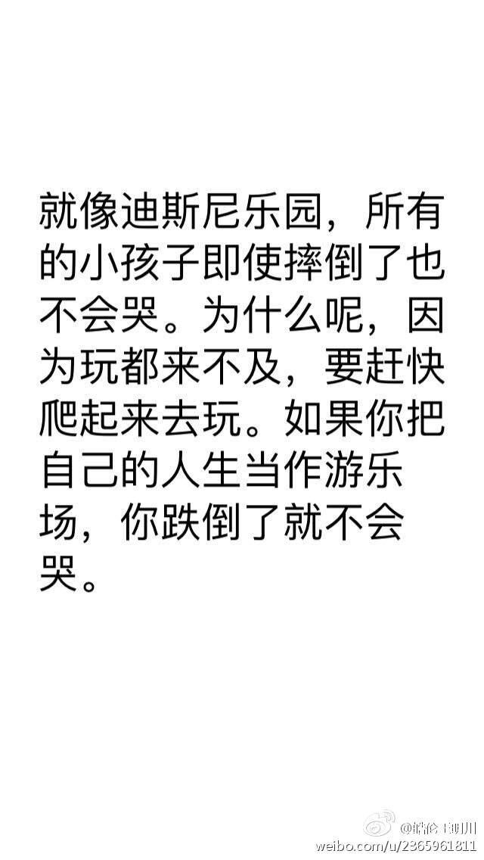
如何看待学习中的各种失败？
很多同学害怕失败，纠结于某个作业的分数
请把学习看作是去游乐场玩耍
不要纠结于一时的失误
玩尽可能多的游戏
希望最后还能学到点东西 ☺

Slide 19
Text Books
课本
自编教材《代码中的软件工程》
《构建之法 – 现代软件工程》
《软件工程——理论与实践》
必读书
（必读）《梦断代码》http://bestcbooks.com/dreamingincode/
（必读）《人月神话》Frederick Brooks
其它参考书
http://book.douban.com/doulist/1204928/

Slide 20
课程成绩构成
考试占60分
实验作业
必做占40分
主要采用随机抽查督促的方式

Slide 21
课程主页
https://gitee.com/mengning997/se
mengning@ustc.edu.cn
关注孟宁

